Slide 1

telegram-бот для управления плейлистами из музыкальных платформ «TuneBot»
Промежуточные результаты этапа «Разработка»
КИПУ имени Февзи Якубова
Инициативная разработка

Slide 2
Целевая аудитория
Проблемы
01
Молодёжь и студенты (16–25 лет): Социально активные пользователи Telegram, хотят бесплатный доступ и делиться музыкой с друзьями.
Пользователи не могут найти все нужные треки на одной платформе
Интерфейсы платформ сложны, поиск треков или плейлистов занимает время, особенно на веб-версиях.
02
Меломаны (18–35 лет): Ценят качество, ищут редкие треки, хотят слушать всё в одном месте.
Низкое качество звука или несоответствие треков ожиданиям
Подписки на платформы дорогие, а доступ к новым трекам/плейлистам может быть медленным.
03
Русскоязычные из СНГ (16–35 лет): Фанаты музыки, ищут локализацию и удобство в Telegram.

Slide 3
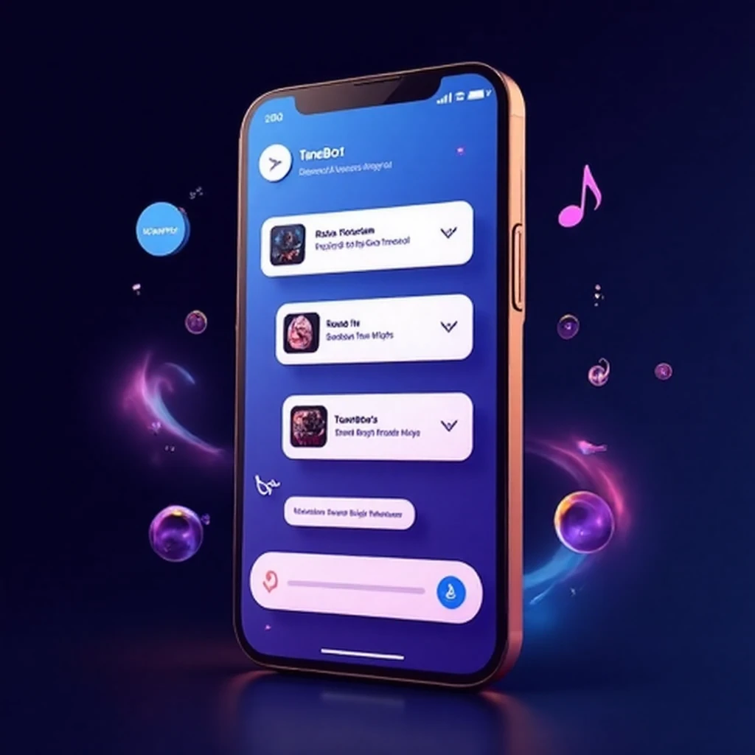
Наше решение
Проблема 1: пользователи не могут найти все нужные треки на одной платформе
TuneBot импортирует плейлисты из Spotify, Яндекс.Музыки, Apple Music и др. через API, объединяя их в единую библиотеку в Telegram.
Проблема 2: Единый простой интерфейс Telegram
TuneBot предлагает удобный интерфейс в Telegram для управления плейлистами: просмотр, воспроизведение и публикация без переключения между приложениями.
Проблема 3: Низкое качество звука или несоответствие треков ожиданиям
TuneBot обеспечивает оригинальное качество треков через API и планирует добавить фильтры/рекомендации по жанрам или настроению.
Проблема 4: Поиск платный, доступ к новинкам медленный
TuneBot упрощает поиск с помощью одной команды на всех платформах и уведомляет о новых треках/плейлистах для мгновенного доступа. Также есть беспланая версия.

Slide 4

Пользовательский сценарий
1) Пользователь открывает TuneBot и нажимает /start.
2) Вводит /auth, подключает музыкальные платформы через URL.
3) Устанавливает качество командой /quality
4) Отправляет ссылку на плейлист.
5) Бот обрабатывает плейлист, показывая прогресс.
6) После завершения пользователь получает треки и делится ими в чате.
.

Slide 5
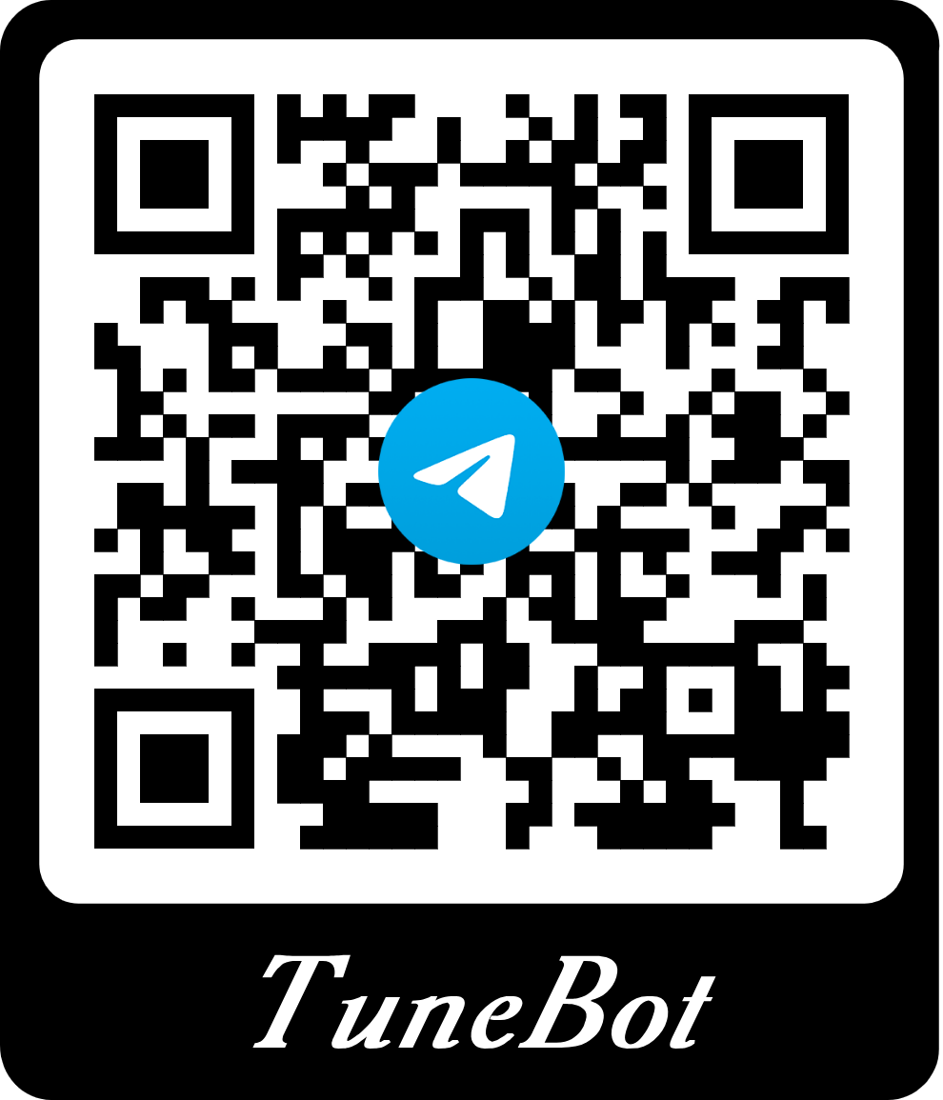
MVP проекта
@SpotToTeleg_bot

Slide 6
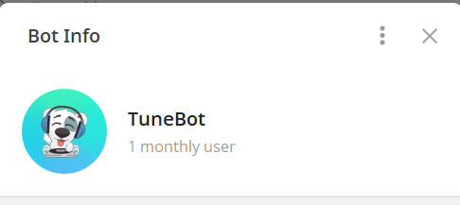

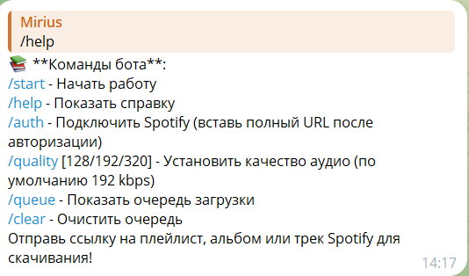
MVP проекта

Slide 7
Результаты пользовательского тестирования
1. Подключение и авторизация
-Удобство: 90% участников успешно подключили Spotify через /auth и отметили простоту процесса.
-Проблемы: 10% столкнулись с ошибками при вставке URL, рекомендуется добавить инструкцию с примером.
2. Импорт и управление плейлистами::
-Интерфейс: 85% пользователей сочли управление плейлистами интуитивно понятным (например, воспроизведение, пауза).
-Скорость: 30% отметили задержки при импорте больших плейлистов (более 50 треков), необходимо оптимизировать загрузку.
3. Качество аудио и очереди:
-Выбор качества (/quality): 85% оценили возможность выбора (128/192/320 кбит/с).
-Очередь (/queue, /clear): 15% испытывали трудности с управлением очередью, предлагается улучшить уведомления о статусе.
4. Общее впечатление и рекомендации:
-Удовлетворённость: 80% готовы использовать TuneBot регулярно и рекомендовать его друзьям.
-Идеи для развития: 65% предложили добавить поддержку других платформ

Slide 8
Экономика проекта: предположения и вопросы
37,61 млрд
27млн
178,2 тыс
достиг рынок музыкального стриминга в России
активных пользователей в telegram
слушающая музыку(16–35 лет)
составляет цель на 1 года(150 + 28,2)
Модель дохода: Freemium — бесплатный доступ к базовым функциям (импорт 1 плейлиста в день, базовое управление); подписка за 150 рублей в месяц за полный доступ (неограниченные плейлисты, рекомендации); ненавязчивая реклама для бесплатных пользователей (50 рублей за 1000 показов).
Прогноз дохода: подписка (28,2 тыс. × 150 рублей × 12 месяцев) = 50,76 млн рублей; реклама (150 тыс. пользователей × 3 показа в день × 50 рублей/1000 × 365 дней) = 8,22 млн рублей. Итого: ~58,98 млн рублей в год.

Slide 9
Структура издержек и бизнес-модель
1) Кто ваши клиенты? (Кто платит?)
Платящие: пользователи Telegram в возрасте от 16 до 35 лет
Рекламодатели (для бесплатных пользователей).
2. На чем именно и как именно будет зарабатывать проект?
Freemium: подписка 150 руб./мес. (неограниченные плейлисты, рекомендации) + реклама (3 показа/день, 50 руб./1000).
3)Структура издержек
Разработка и интеграция
Серверы и поддержка
Маркетинг и продвижение
Операционные расходы
Юридические и лицензионные расходы
4)Как будете продавать? (Каналы распространения)
Telegram-каналы и инфлюенсеры.
Вирусный маркетинг ("приведи друга").
Партнёрства с музыкальными сообществами.

Slide 10
Сравнение с конкуренами
Критерий | TuneBot | Soundliz | TuneMyMusic | MusConv | musicdownloaderbot
1) Широкая поддержка платформ | ✅ | ✅ | ✅ | ✅ | ❌
2)Многофункциональность | ✅ | ❌ | ❌ | ❌ | ❌
3) Простой интерфейс | ✅ (Telegram) | ❌ (веб) | ❌ (веб) | ❌ (веб) | ✅ (Telegram)
4) Поддержка локальных файлов | ❌ | ❌ | ❌ | ❌ | ✅
5) Ограниченная база | ❌ | ✅ | ✅ | ✅ | ✅
6) Медленная скорость переноса | ❌ | ✅ | ✅ | ✅ | ✅
7) Ограничение функций редактирования | ❌ | ✅ | ✅ | ✅ | ✅
8) Все-интерфейс без нативных приложений | ✅ (Telegram) | ❌ (веб) | ❌ (веб) | ❌ (веб) | ✅ (Telegram)

Slide 11
Рынок
Растущий спрос: Музыкальный стриминг в России растет, особенно в Telegram, с низкой конкуренцией в этом сегменте.
Стратегия: Интеграция с API музыкальных сервисов и продвижение через Telegram-каналы для роста и доверия пользователей.
Первый год: Занять 3% рынка, предлагая интеграцию плейлистов, быстрый поиск, уведомления о новинках и удобное управление.
Инновация: Разработка AI-ассистента для персонализированных рекомендаций плейлистов.

Slide 12



Наша команда
Теличко Никита
Рыбаченко Михаил
Музафаров Айдер
Участник интенсива
Тимлид
Наставник

Slide 13
Вопросы экспертам
1)Как минимизировать нагрузку на API музыкальных платформ (Spotify, Яндекс Музыка, Apple Music) при массовом импорте плейлистов, чтобы избежать ограничений по запросам?
•2)Какие механизмы кэширования или очередей можно внедрить для обработки больших плейлистов (>50 треков) без сбоев?
•

Slide 14

Спасибо за внимание

